Slide 1
Kvalifikācijas darbs “Reklāmkarogu un bilžu analizēšanas sistēmas mājaslapa”
Autors:
Intars LĪVIŅŠ
RTA inženieru fakultātes
1. līmeņa profesionālās
augstākās izglītības studiju programmas
“Programmēšana un datortīklu administrēšana”
Pilna laika 2. kursa students
Stud.apl. Nr. IL21129
Darba vadītājs:
Dr.sc.ing. Imants ZAREMBO

Slide 2
Mērķis
Izstrādāt kvalifikācijas darbu detalizēti aprakstot un realizējot reklāmkarogu un bilžu analizēšanas sistēmas mājaslapu.
Mājaslapa brīvi pieejama jebkuram dodoties uz http://www.banneranalyzer.com
2

Slide 3
Uzdevumi
Darba uzdevumi
Salīdzināt izstrādājamo sistēmu ar jau esošiem risinājumiem.
Izstrādāt Programmatūras Prasību Specifikāciju.
Izstrādāt Programmatūras Projektējuma Aprakstu.
Izvēlēties izstrādes tehnoloģijas.
Izstrādāt sistēmu.
Pārbaudīt un palaist sistēmu publiskai lietošanai.
3

Slide 4
Par izstrādāto sistēmu
Mājaslapas sistēmu ir paredzēts lietot mājaslapu izstrādātājiem, lai šī personu grupa spētu analizēt savas izstrādātās mājaslapas un iegūstot rezultātu attiecīgi sniegt ieteikumus lietotājiem, kā pareizi noformēt attēlus mājaslapā, lai ielādes ātrums būtu optimāls.
Šī sistēma strādā uz citu mājaslapu lasītāja (Web Scraper) principa, kas nozīmē, ka dažu mājaslapu attēli var nebūt pieejami, jo tie tiek attēloti no slēgta servera, pie kura šīs tehnoloģijas pieprasijumi tiek bloķēti.
Izstrādātā sistēma ir daļēji atkarīga no citām mājaslapām un to uzbūves principiem.
Mājaslapa brīvi pieejama jebkuram dodoties uz http://www.banneranalyzer.com
4

Slide 5









Izvēlētās izstrādes tehnoloģijas
Mājaslapa brīvi pieejama jebkuram dodoties uz http://www.banneranalyzer.com
4

Slide 6
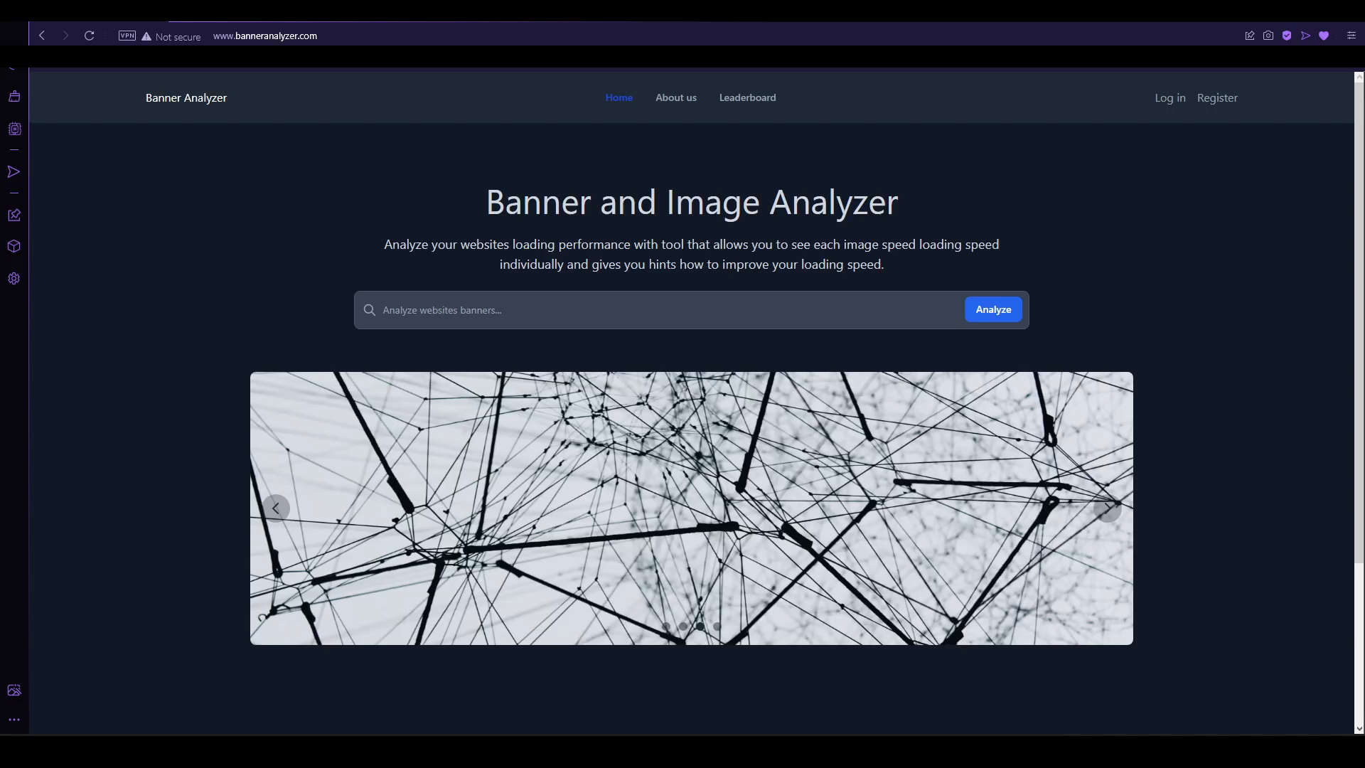
Demonstrācija
5

Slide 7
Secinājumi
Darba uzdevumi tika izpildīti, kuri sevī iekļauj – PPS, PPA, esošās programmatūras salīdzinājumu izstrādi.
Darba mērķi tika sasniegti un tika izstrādāts kvalifikācijas darbs, realizējot Reklāmkarogu un bilžu analizēšanas sistēmas mājaslapa.
Pirms darba realizēšanas bija rūpīgi jāizpēta tehnoloģijas, ar kurām visērtāk un visefektīvāk ir iegūt bilžu datus no citām mājaslapām.
Docker pamanāmi atvieglināja izstrādāt sistēmu tieši ar Laravel ietvaru un tā uzstādīšanu uz produkcijas servera, izmantojot GIT versiju kontroli.
6

